Slide 1
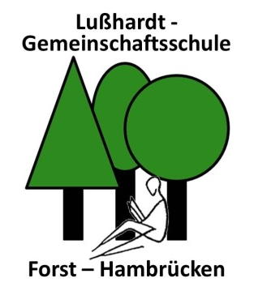

Gemeinschaftsschule
gemeinsam lernen – individuell fördern

Slide 2
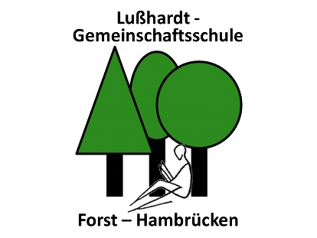
GMS
Gemeinschaftsschule
Gliederung
  Stundenplan
  Wie arbeiten wir an der GMS? (Niveaustufen, Lernwegelisten, Kompetenznachweise…)
  GMS – und was dann?
  Welche Schule für mein Kind?
Notes:
Zeitplan: ca. 15 min.
Anmeldung zur GMS Kl. 4 ca. Mitte März
Immer noch neue Schulform viele Unklarheiten. Daher einige Infos

Slide 3
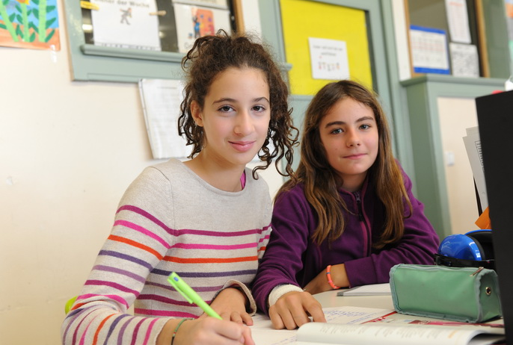
Die Gemeinschaftsschule
Vermittlung einer grundlegenden und erweiterten Bildung wie auch einer breiten und vertieften Allgemeinbildung. D.h. Vermittlung des
grundlegenden Niveaus (G)
(Ziel: Hauptschulabschluss),
mittleren Niveaus (M)
(Ziel: Realschulabschluss) oder
erweiterten Niveaus (E) (Ziel: allgemeine Hochschulreife)
Entscheidung über den angestrebten Schulabschluss erst in Klasse 8 bzw. 9
Befähigung zu eigenverantwortlichem Lernen
enge Begleitung des individuellen Lernprozesses mit Coaching für jede Schülerin/jeden Schüler
detaillierte Leistungsrückmeldung
Notes:
Die Gemeinschaftsschule ist eine leistungsorientierte Schulart. Sie vermittelt sowohl das grundlegende, zum Hauptschulabschluss führende Niveau, das mittlere, zum Realschulabschluss führende Niveau als auch das erweiterte Niveau, das zum Abitur hinführt. Eine Förderung auf allen drei Niveaustufen wird konsequent in allen Fächern ab Klasse 5 gewährleistet.
Die Entscheidung über den angestrebten Schulabschluss fällt erst spät, in Klasse 8 bzw. 9. Die Entscheidung über den Schulabschluss treffen die Eltern nach Beratung durch die Schule.
Die Pädagogik der Gemeinschaftsschule geht auf die Unterschiedlichkeit der Kinder und Jugendlichen ein. Die Lernangebote werden auf die verschiedenen Begabungen, Fähigkeiten und Entwicklungen des Einzelnen abgestimmt.
Der Unterricht findet in Lerngruppen statt, in denen Schülerinnen und Schüler unterschiedlicher Leistungsstärken überwiegend gemeinsam lernen.
Die Schülerinnen und Schüler werden in eigenverantwortlichen Lernphasen zum selbständigen Lernen hingeführt. Die Lehrkräfte begleiten die Schülerinnen und Schüler in ihrem Lernprozess sehr eng. Alle Schülerinnen und Schüler an der Gemeinschaftsschule erhalten regelmäßige Coachinggespräche durch die Lehrkräfte.
Jeder Schüler und jede Schülerin erhält detaillierte schriftliche Leistungsrückmeldungen. Zum Schulhalbjahr und am Schuljahresende wird ein Lernentwicklungsbericht erstellt. Auf Wunsch der Eltern werden zusätzlich Noten gegeben. Es gibt kein Sitzenbleiben.
Die Berufs- und Studienorientierung hat an der Gemeinschaftsschule große Bedeutung. Schülerinnen und Schüler erwerben in unterrichtlichen und außerunterrichtlichen Aktivitäten Erfahrungen in verschiedenen Berufs- und Tätigkeitsfeldern (z. B. durch Praktika, Mitarbeit in Schülerfirmen oder berufsbezogene Projekte.)
Die Gemeinschaftsschule bereitet sowohl auf den Übergang in eine Ausbildung als auch den Besuch einer weiterführenden Schule vor.

Slide 4
GMS Forst-Hambrücken:
Stundenplanbeispiel
Stundenplan 5b (Hr. Adamiak)
Schuljahr 2024 / 2025 Klassenzimmer 119
Stunde | Uhrzeit | Montag | Dienstag | Mittwoch | Donnerstag | Freitag
1 | 7.45 – 8.30 | Englisch | ITG | Deutsch | Deutsch | Englisch
2 | 8.30 – 9.15 | Mathe | Mathe | Geschichte | Mathe | Englisch
3 | 9.35 - 10.20 | Deutsch | Musik | Musik | Geoprapie | Mathe
4 | 10.20 – 11.05 | Deutsch | BNT | BK | Geschichte | IDLL
5 | 11.25 – 12.10 | Geopraphie | BNT | BK | Sport | Sport
6 | 12.10 - 12.55 | IDLL | Englisch | IDLL | ---- | Sport
7 | 13.25 – 14.10 | ---- | ---- | AG- Angebote (freiwillig) | Klassenrat
8 | 14.15 – 15.00 | Religion/Ethik | Schwimmen |  | Soko
9 | 15.00 – 15.45 | Religion/Ethik | IDLL |  | IDLL
Notes:
Klaus
Fächer in allen Schularten identisch, gleiche Bildungspläne
GMS = GT, dadurch fast keine HA

Slide 5


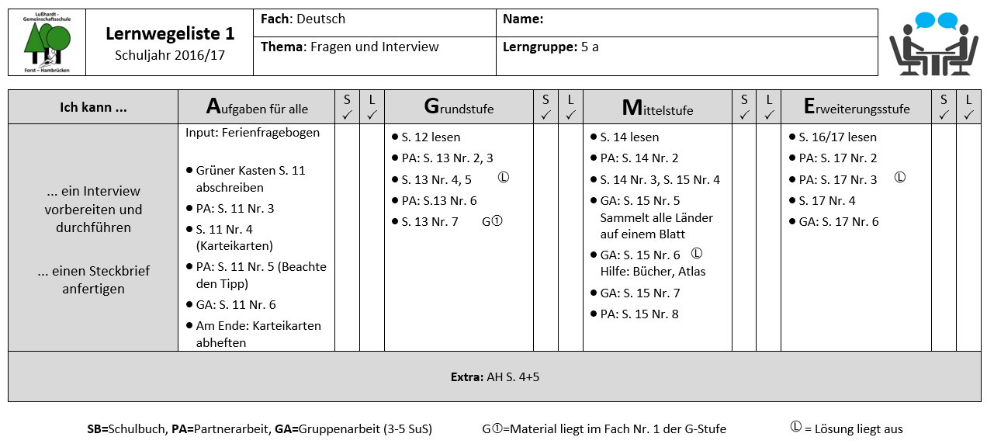
GMS Forst-Hambrücken:
Niveaustufen / Arbeiten mit Lernwegelisten
Notes:
Martina
Schritt für Schritt zum selbstverantwortlichen Arbeiten & Lernen
Wahl der Niveaustufe mit Hilfe der Lehrkräfte
Alle drei Niveaustufen, daher auch Lehrkräfte aus allen Schularten!
Danach Kompetenznachweis / Klassenarbeit -> und den gibt es natürlich auch zurück

Slide 6

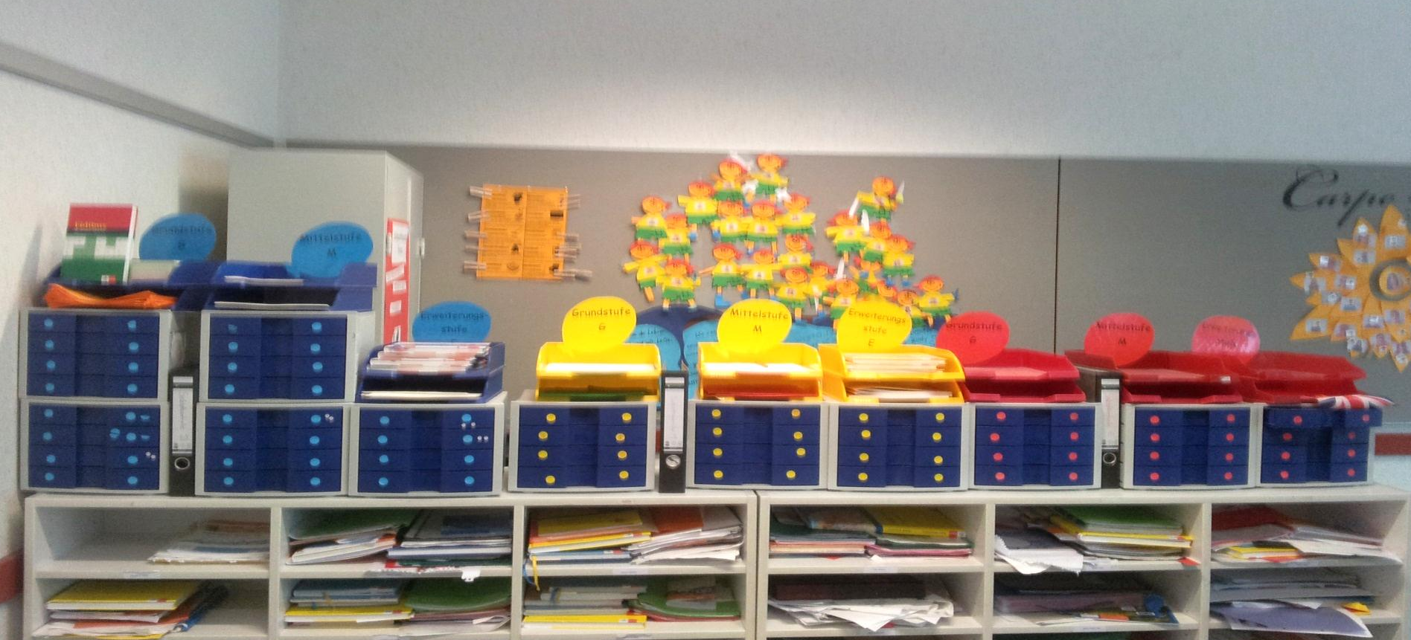
Lernen auf drei Niveaustufen
G
M
E

Slide 7
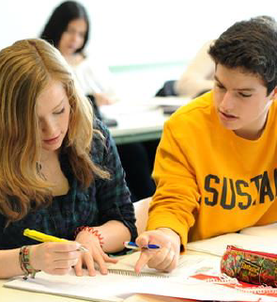
Keine Noten, aber ganz genaue Beschreibung was ein Kind kann…
Orientierung an den Lernzuwächsen der Schüler/innen.
Veränderte Leistungsmessung
Lernzielkontrollen /
Tests auf drei Niveaustufen
Verbalbeurteilungen
Diagnose
Feedbackkultur: Eltern-Schüler-Lehrer
Schüler-Lehrer/ Lerncoach

Slide 8
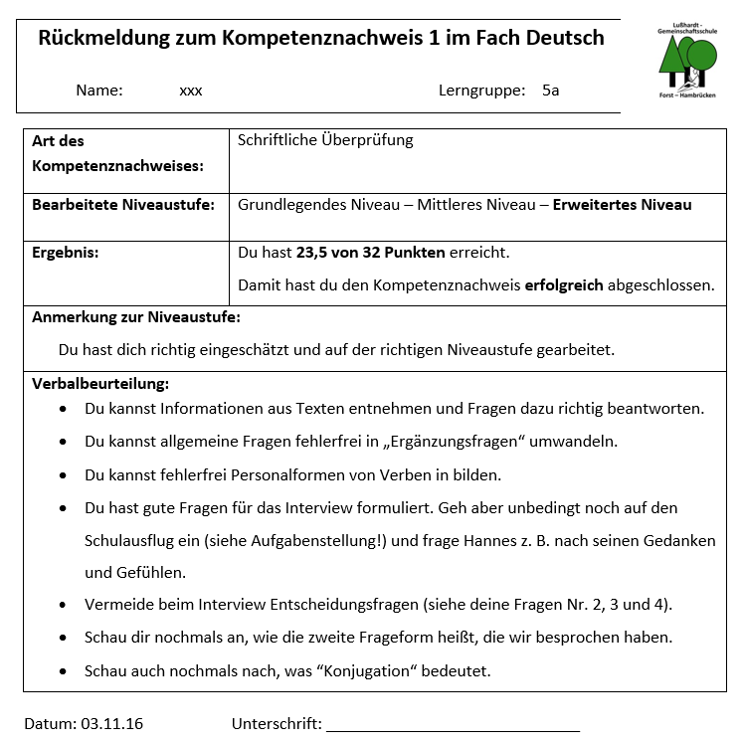

GMS Forst-Hambrücken:
Kompetenznachweis & Rückmeldung
Bisherige
Rückmeldung bei
Klassenarbeiten:
Notes:
Klaus
Keine Noten, sondern Punkte und differenziertes Feedback für SuS UND E
Auch Wiederholen eines KN ist möglich!
Analog zeigen: Zeugnisse vs. LEB Alicia

Slide 9

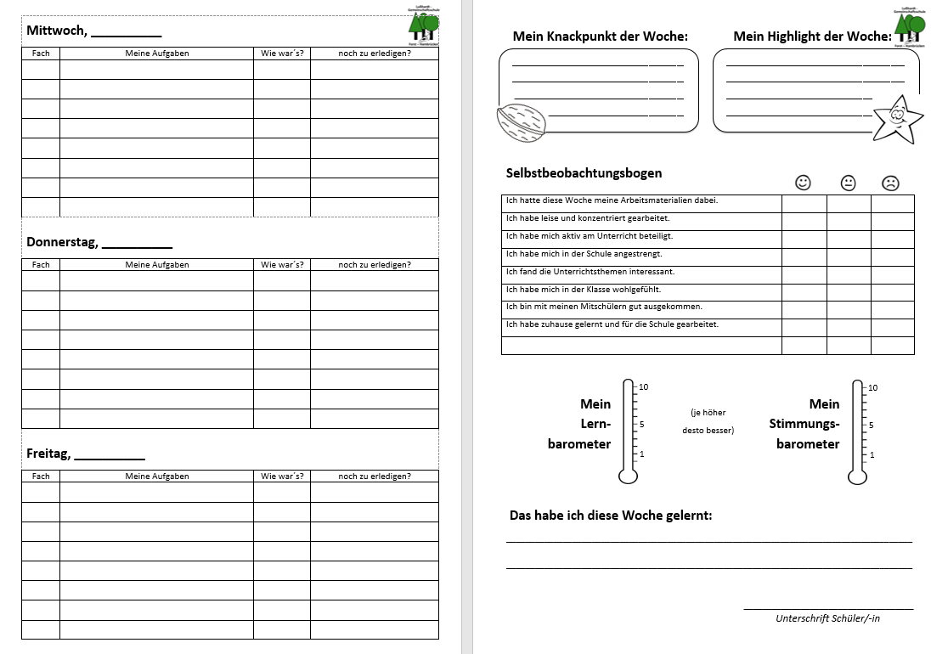
GMS Forst-Hambrücken: Lerntagebuch
Notes:
Martina
LTB von Selina zeigen
Übergang nächste Folie: Nach Klasse 8 steht dann die Entscheidung über die Schullaufbahn an…

Slide 10

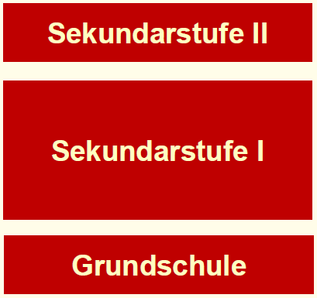
Mögliche Abschlüsse an der Gemeinschaftsschule
Abitur
entweder an einer Gemeinschaftsschule, an einem allgemein bildenden Gymnasium oder einem beruflichen Gymnasium
Realschulabschluss oder
Hauptschulabschluss nach Kl. 10
Hauptschulabschluss nach Kl. 9
Alle Abschlussprüfungen sind identisch zu den Prüfungen an den anderen Schularten. Sie werden auch an denselben Tagen abgelegt.

Slide 11

Gemeinschaftsschule – und was dann?
G
Hauptschul-abschluss nach 9 oder 10
M
Realschul-abschluss nach 10
E
Übergang in gymnasiale Oberstufe nach Klasse 10
Entscheidung über Schulabschluss erst in Klasse 8/9
Gemeinsamer Unterricht ab Klasse 5-8/9
allerdings auf drei verschiedenen Niveaus: G M E
Notes:
Martina
Aufgrund der drei Niveaustufen arbeiten an der GMS L aller Schularten: HS, RS, Gym
Entscheidung über Schulabschluss muss also nicht bereits in Kl. 4, sondern erst in Kl. 8 getroffen werden

Slide 12
Die Gemeinschaftsschule
Lernen auf unterschiedlichen Niveaustufen in jedem Fach
gebundene Ganztagsschule an 4 oder 3 Tagen
Wahlpflichtfächer
ab Klasse 6
2. Fremdsprache (Französisch)
ab Klasse 7
Technik
Alltagskultur, Ernährung, Soziales (AES)
Profilfächer ab Klasse 8
Naturwissenschaft und Technik (NwT)
Sport oder Musik oder Bildende Kunst
Ggf. dritte Fremdsprache (Spanisch)
Mögliche Abschlüsse
Klasse 9/10 | Hauptschulabschluss
Klasse 10 | Realschulabschluss (Mittlerer Bildungsabschluss)
Klasse 13 | Abitur (an Gemeinschaftsschule mit Oberstufe, allgemein bildendendem oder beruflichem Gymnasium)
Notes:
Die Gemeinschaftsschule bietet die Standards der Hauptschule, der Realschule und des Gymnasiums an. Die Schülerinnen und Schüler können auf unterschiedlichen und in jedem Fach auf der für sie am besten geeigneten Niveaustufe lernen
Erst im Abschlussjahr der Sekundarstufe I, d. h. im neunten oder zehnten Schuljahr, lernen die Schülerinnen und Schüler über alle Fächer hinweg auf einheitlichem Niveau.
Am Ende von Klassenstufe 9 oder 10 kann an der Gemeinschaftsschule der Hauptschulabschluss abgelegt werden, am Ende von Klassenstufe 10 der Realschulabschluss. Außerdem führt ein neunjähriger Bildungsgang zum Abitur, das entweder an einer Gemeinschaftsschule mit Oberstufe, an einem allgemein bildenden oder einem beruflichen Gymnasium abgelegt werden kann.
Mit dem Wahlpflichtfach ab Klasse 6 bzw. 7 können die Schülerinnen und Schüler gemäß ihrer Interessen und Neigungen eine Wahl treffen.
eine zweite Fremdsprache (Französisch) (ab Klasse 6),
Technik (ab Klasse 7) oder
Alltagskultur, Ernährung, Soziales (AES) (ab Klasse 7)
Ab Klassenstufe 8 bietet die Schule zusätzlich Profilfächer an, die auch an den Gymnasien unterrichtet werden:
Naturwissenschaft und Technik (NwT) bzw.
Musik, Bildende Kunst oder Sport.
Manche Gemeinschaftsschulen bieten darüber hinaus zusätzlich Spanisch an.
Alle Gemeinschaftsschulen sind in den Klassenstufen 5 bis 10 verbindliche Ganztagsschulen. Die Schülerinnen und Schüler verbringen an drei oder vier Tagen jeweils acht Zeitstunden an der Schule. Der Schultag ist dabei rhythmisiert. Hausaufgaben gibt es in der Regel nicht, sie werden durch Aufgaben in der Schule ersetzt.

Slide 13
Schulartübergreifendes – Wahlpflicht-/Profilfächer
Wahlpflichtfächer ab Klasse 7
Technik
Alltagskultur, Ernährung, Soziales (AES)
Gemeinschaftsschule
Wahlpflichtfach ab Klasse 6
Zweite Fremdsprache
Profilfächer ab Klasse 8
Naturwissenschaft und Technik
Dritte Fremdsprache
Sport oder Musik oder Bildende Kunst
Notes:
Hier finden sich nochmals die verschiedenen Angebote an Profil- und Wahlpflichtfächern an den einzelnen Schularten in der Gesamtschau.
(Die Farbsymbolik sowie die eingefügte Animation zeigen die Zuordnung der Fächer zu den einzelnen Schularten.)

Slide 14
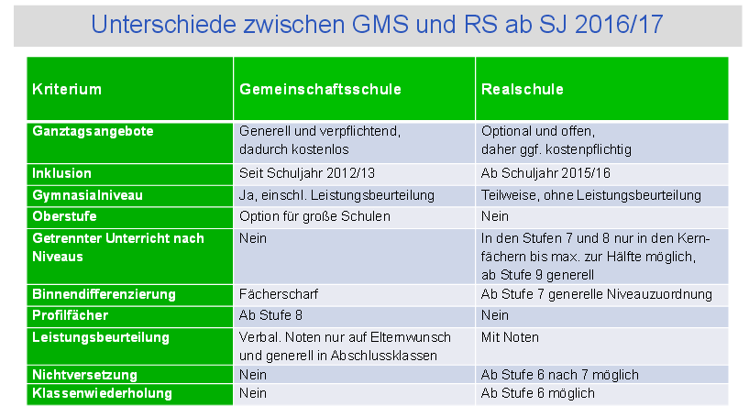
Kleine Unterschiede GMS- Realschule
Lernen

Slide 15

Welche Schule für mein Kind?
Besonderheiten der Gemeinschaftsschule
Schule „am Ort“ (5-7: Forst, 8-10: Hambrücken)
Ganztagesschule (Mo, Di, Do)
kleine Klassen
Arbeiten auf allen 3 Niveaustufen möglich, individuell in jedem Fach von 5-8/9
differenzierte Leistungsrückmeldung
keine Noten, kein Sitzenbleiben
mind. 2 Lernentwicklungsgespräche im Schuljahr
Fragen?
Notes:
Klaus
Klassenteiler GMS: 28, RS: 30. Derzeit: 5-7 max. 23 SuS, 8-9 etwas mehr
RS nur 2 Niveaustufen und nicht fächerscharf, sondern generell
Noten später ja /(Kl. 7/8), ansonsten auf E-Wunsch.

Slide 16
Bildungswege in der Sekundarstufe (Auswahl)
Hauptschulabschluss
allgemeine schulische Bildung
Mittlerer Schulabschluss
Gemeinschaftsschule mit Oberstufe
Allgemeine Hochschulreife
Allgemein bildendes Gymnasium
Berufliches Gymnasium
berufl.
Bildung
z.B. Berufs-fachschule
Duale Berufs-ausbildung
Berufsoberschule
Fachschule
Fachhoch-schulreife
Duale Ausbildung
Berufskolleg
Notes:
Im Anschluss an den mittleren Schulabschluss stehen den Jugendlichen zahlreiche weitere Möglichkeiten offen, von denen hier nur eine Auswahl der wichtigsten Möglichkeiten genannt werden kann:
So besteht an den allgemein bildenden und beruflichen Gymnasien wie auch an einer Gemeinschaftsschule mit Oberstufe die Möglichkeit, die allgemeine Hochschulreife zu erwerben.
Darüber hinaus kann die allgemeine Hochschulreife aber beispielsweise auch durch eine Berufsausbildung mit anschließendem Besuch eines Bildungsgangs der Berufsoberschule oder einer Fachschule erworben werden.
Eine duale und schulische Ausbildung mit Zusatzprogramm sowie der Besuch eines Berufskollegs führt zur Fachhochschulreife, die ein Studium an einer Fachhochschule ermöglicht.
So kann sich eine Schülerin bzw. ein Schüler zum Beispiel nach dem Hauptschulabschluss oder dem mittleren Bildungsabschluss später in den beruflichen Bildungsgängen weiterbilden und die allgemeine Hochschulreife erlangen.

Slide 17


Tag der offenen Tür
Freitag, 07.02.2025
Anmeldung der neuen Fünftklässler an der Gemeinschaftsschule
10.03. - 13.03.2025
(jeweils von 08.00-16.00 Uhr)

